Slide 1
智慧农业管理系统
组号： 20组
姓名： 夏婉可、阮琰杰、曾翌真、胡嘉莹

Slide 2
目录
01
项目背景
02
非功能需求
03
功能设计
04
概念设计

Slide 3
项目背景
01

Slide 4
项目背景
预期读者
本软件产品需求分析报告适用于开发一款全方位的智慧农业管理系统，旨在为消费者用户、农场主用户和管理员用户提供一个方便、高效的平台，用于帮助农场主用户管理农业生产、仓储和销售等方面的业务，为消费者提供一个透明的信息化平台。该软件的开发旨在解决传统农业管理中存在的诸多问题，提高生产效率和管理水平，实现农业生产的现代化和信息化管理。
用户（主要为农场主和消费者）
开发人员（主要为前端开发人员和后端开发人员）
项目经理（主要为产品分析和功能设计的产品经理）
测试人员（主要为评估系统性能和发现系统缺陷的软件测试人员）
文档编写入员（主要为改进项目代码及其相关文档的软件维护人员）

Slide 5

小组内成员以及分工
姓名 | 项目主要角色 | 文档分工
夏婉可 | 项目经理 | 数据流程图，ER图，功能性需求
阮琰杰 | 项目开发人员 | 非功能性需求，状态图
曾翌真 | 项目测试人员 | 数据字典，二级数据流图
胡嘉莹 | 项目维护人员 | 数据流程图，ER图，功能性需求

Slide 6
非功能性需求
02

Slide 7
约束
01
业务环境约束
02
用户使用环境的约束
03
技术环境的约束
04
技术要求的约束

Slide 8
假设与依赖关系
假设
依赖关系
用户提供的注册信息合法且有效，使用身份证。
系统服务器能够稳定运行，并能够处理用户的请求。
用户网络连接稳定，能够正常访问系统。
农场主用户和管理员用户对系统的操作具有一定的技术水平和理解能力。
前端页面的设计和布局需根据用户需求和界面设计规范进行。
后端服务器提供符合设计规范的接口，以支持前端与后端之间的数据交互。
数据库系统需要能够满足系统的数据存储需求，并且能够支持高并发的访问。

Slide 9
功能性需求
03

Slide 10
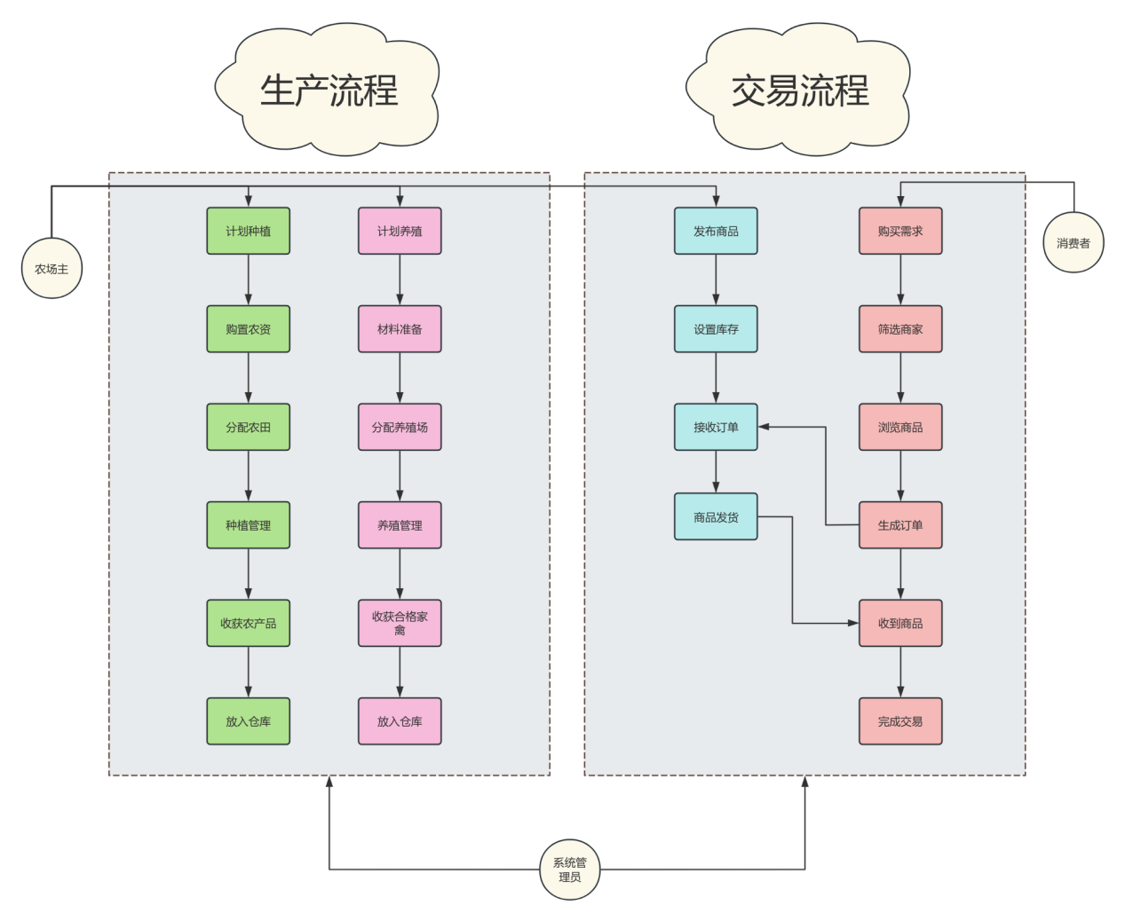
需求流程分析

Slide 11
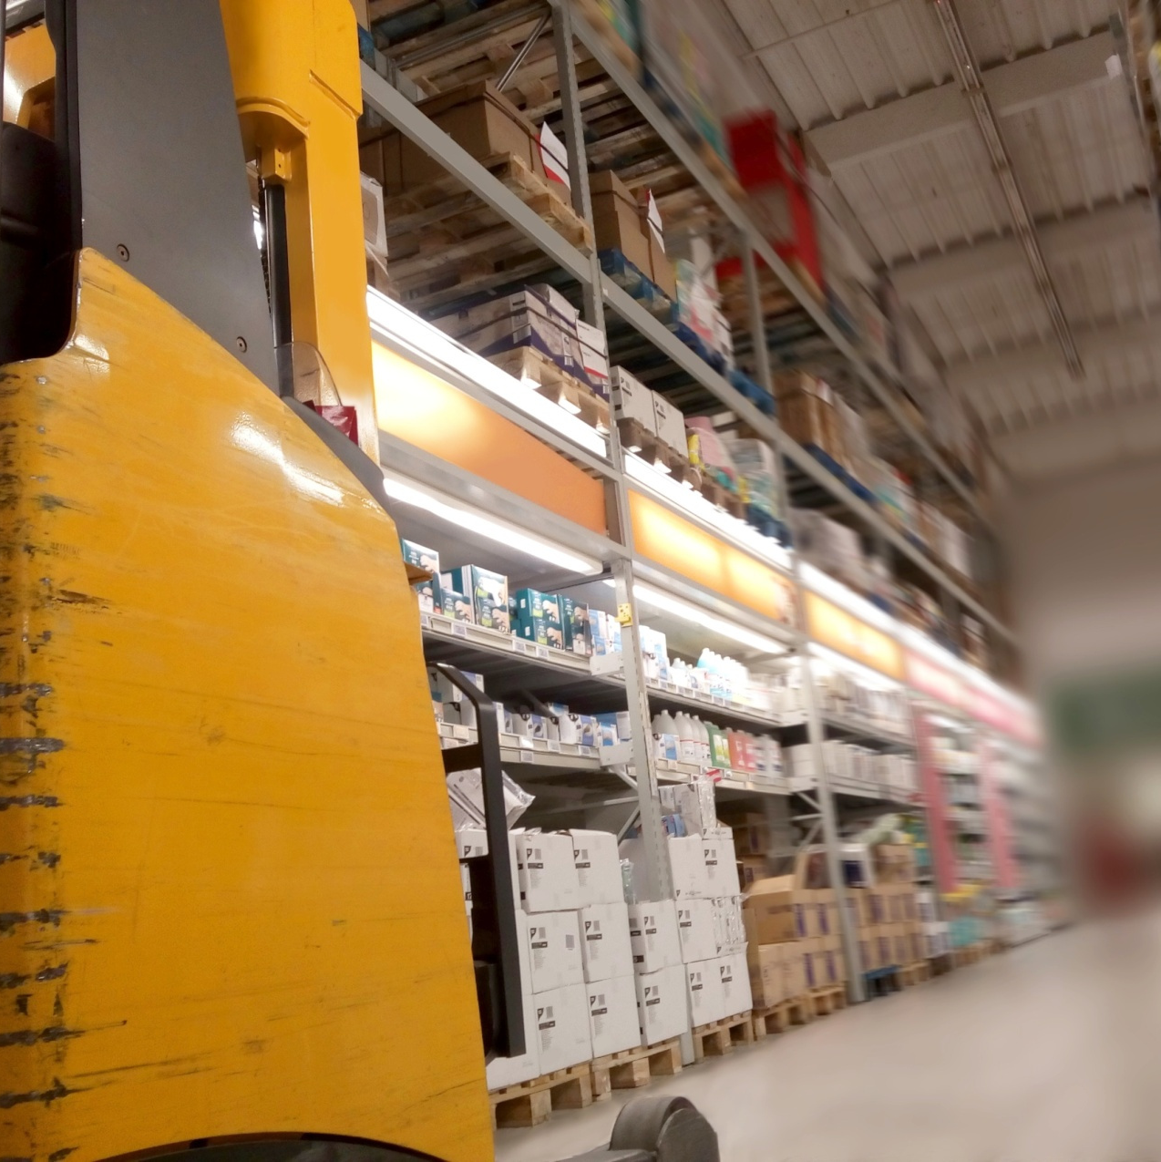
具体需求
01
功能需求
生产管理、仓储管理、销售管理、留言管理。
02
用户管理
注册管理、登录管理、权限管理、人员信息管理。
03
生产管理
农田管理、养殖管理、产品溯源管理。
04
仓储管理
仓储管理、过期管理。
05
销售管理
商品管理、订单管理。

Slide 12
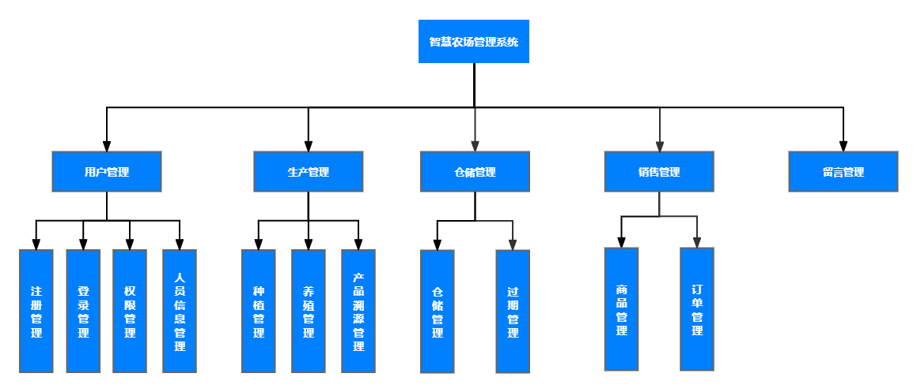
系统功能架构

Slide 13
概念设计
04

Slide 14
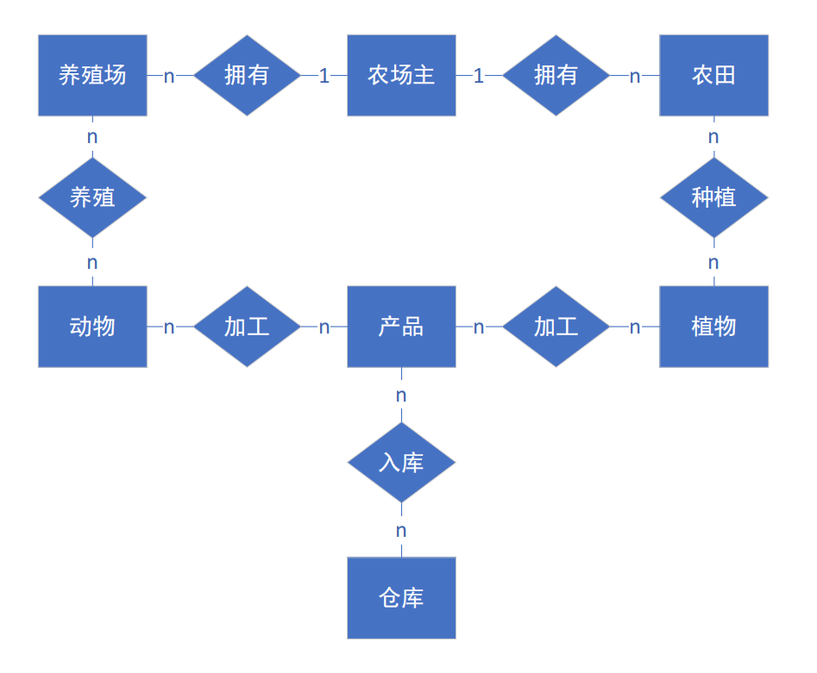
系统生产管理部分的ER图
系统生产管理部分的ER图的实体部分涉及农场主、养殖场、农田、动物、仓库、植物。其中，农场主和农田之间、农场主和养殖场之间为1对n关系；农田和植物之间、养殖场和动物之间、仓库和动物之间、植物和动物之间为n对n关系。

Slide 15
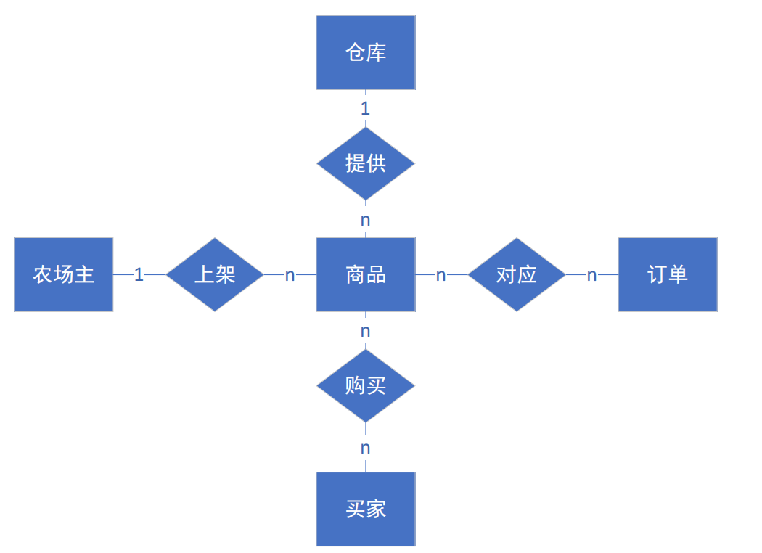
系统交易管理部分的ER图
系统交易管理部分的ER图的实体部分涉及仓库、商品、农场主、订单、买家。其中，仓库和商品之间、农场主和商品之间为1对n关系；订单和商品之间、买家和商品之间为n对n关系。

Slide 16
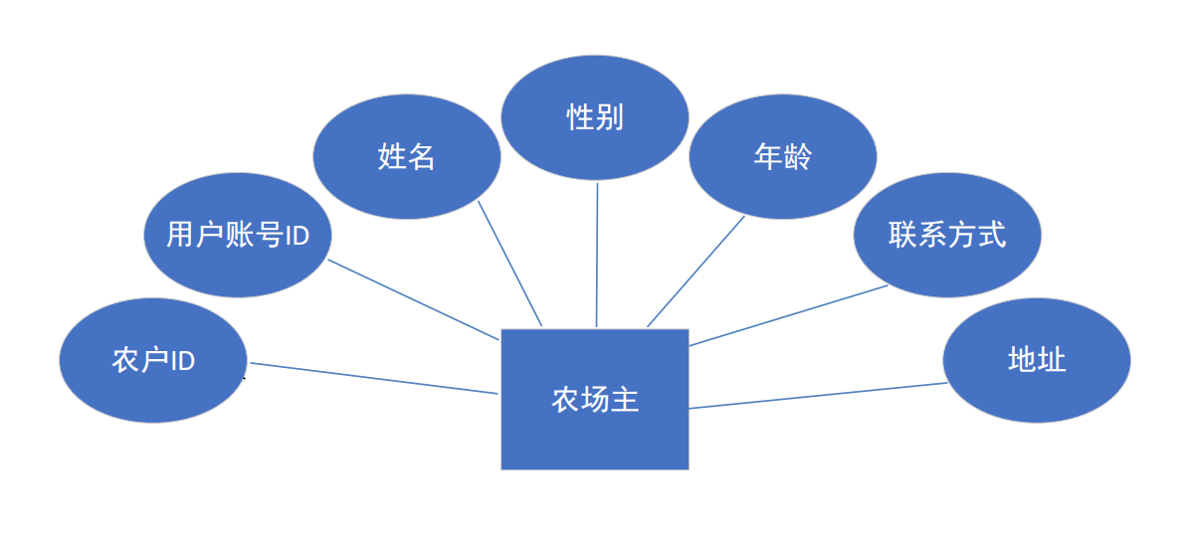
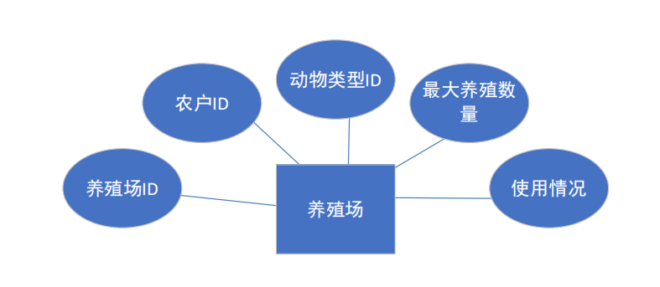
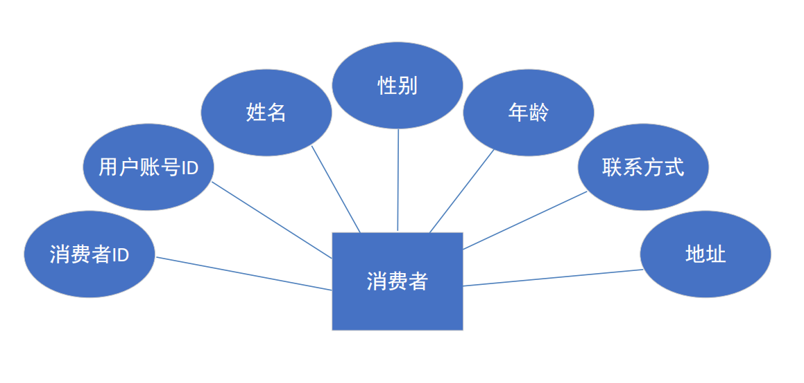
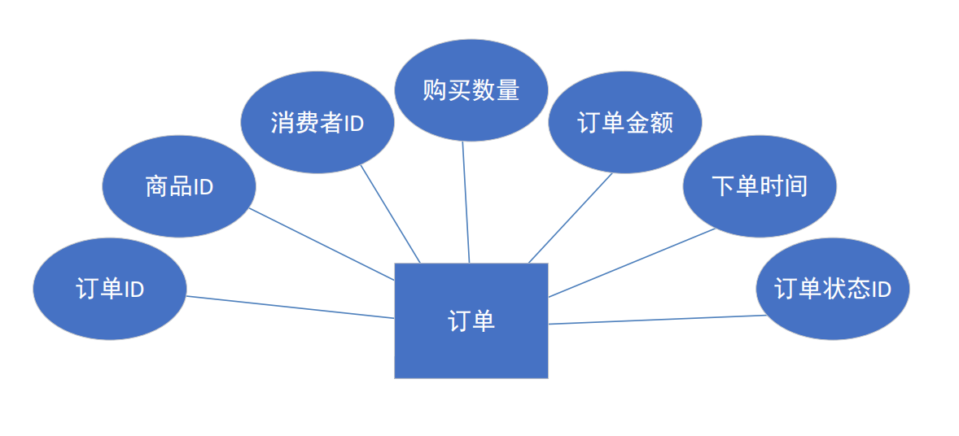
实体属性图
实体部分涉及农场主、养殖场、农田、动物、仓库、植物、产品、商品、订单、买家等

Slide 17
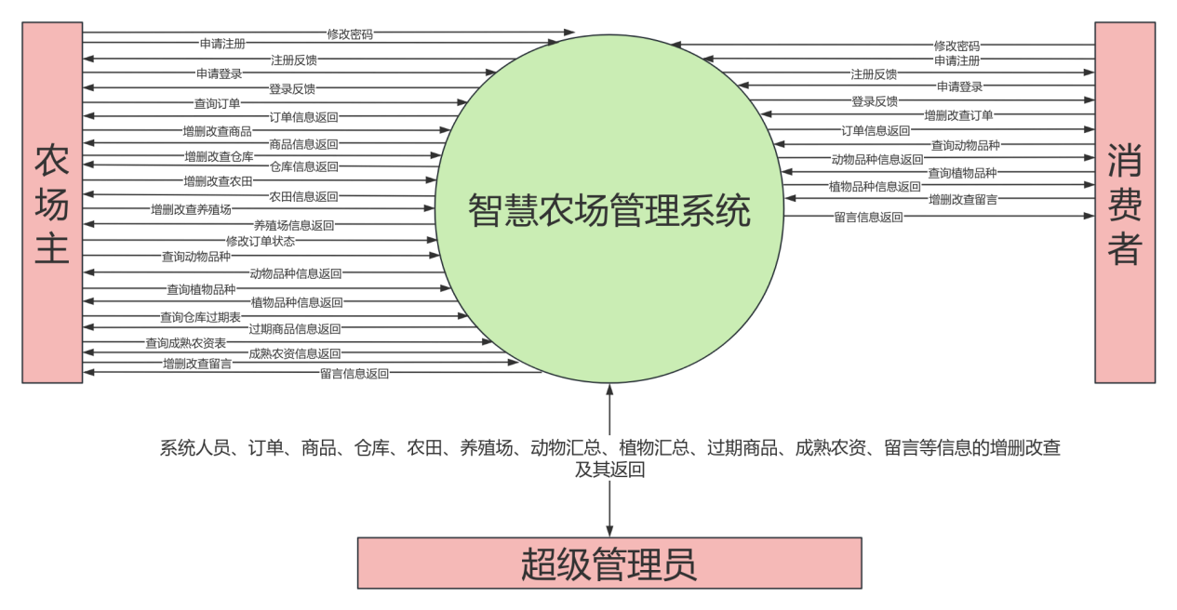
0层数据流图

Slide 18
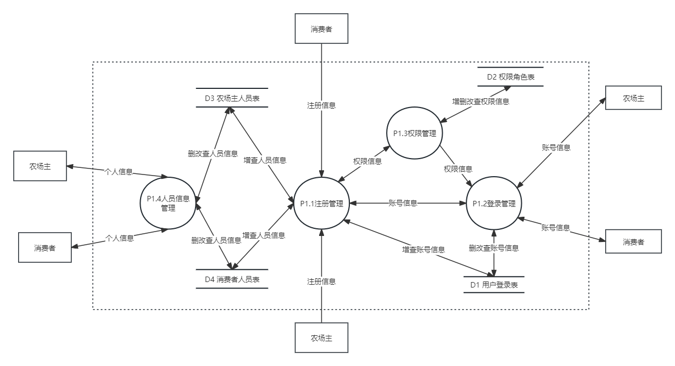
1层数据流图-用户管理

Slide 19
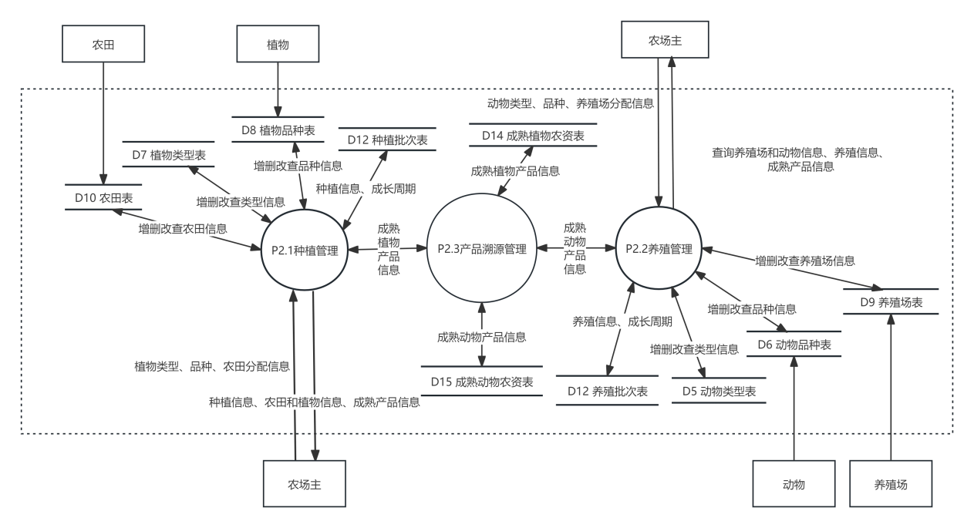
1层数据流图-生产管理

Slide 20
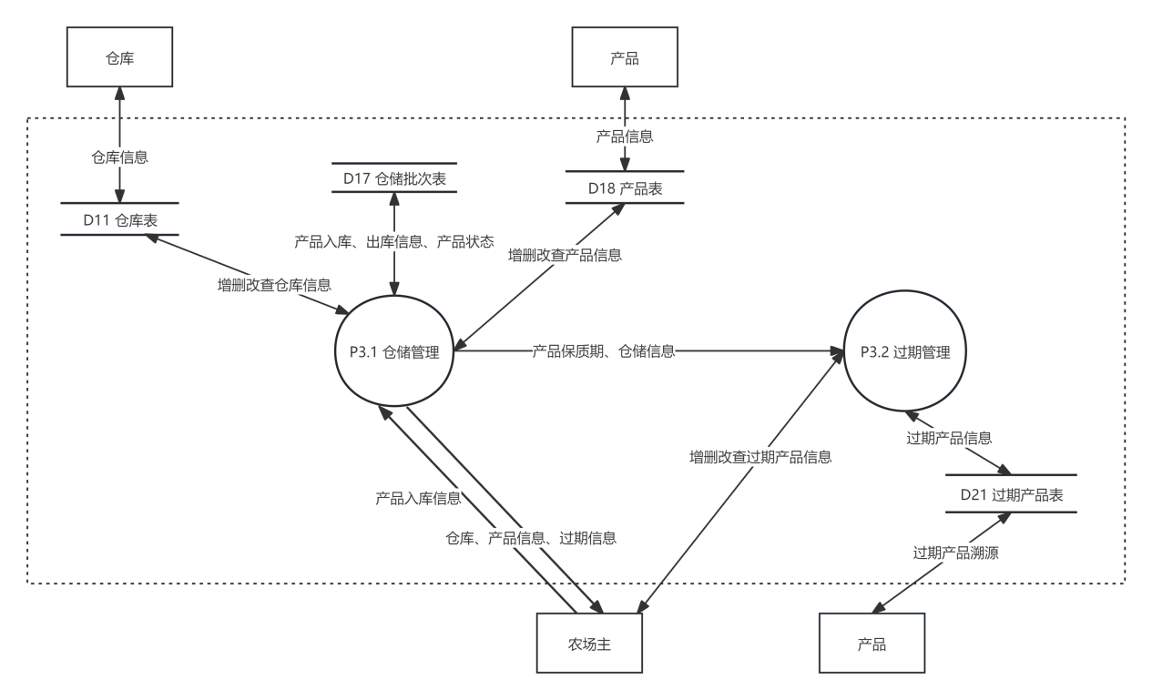
1层数据流图-仓储管理

Slide 21
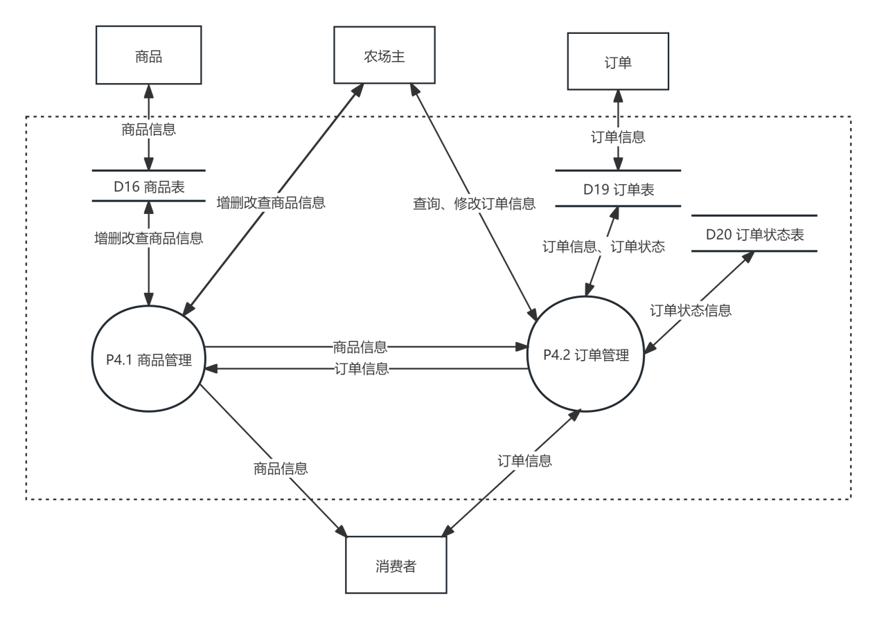
1层数据流图-销售管理

Slide 22
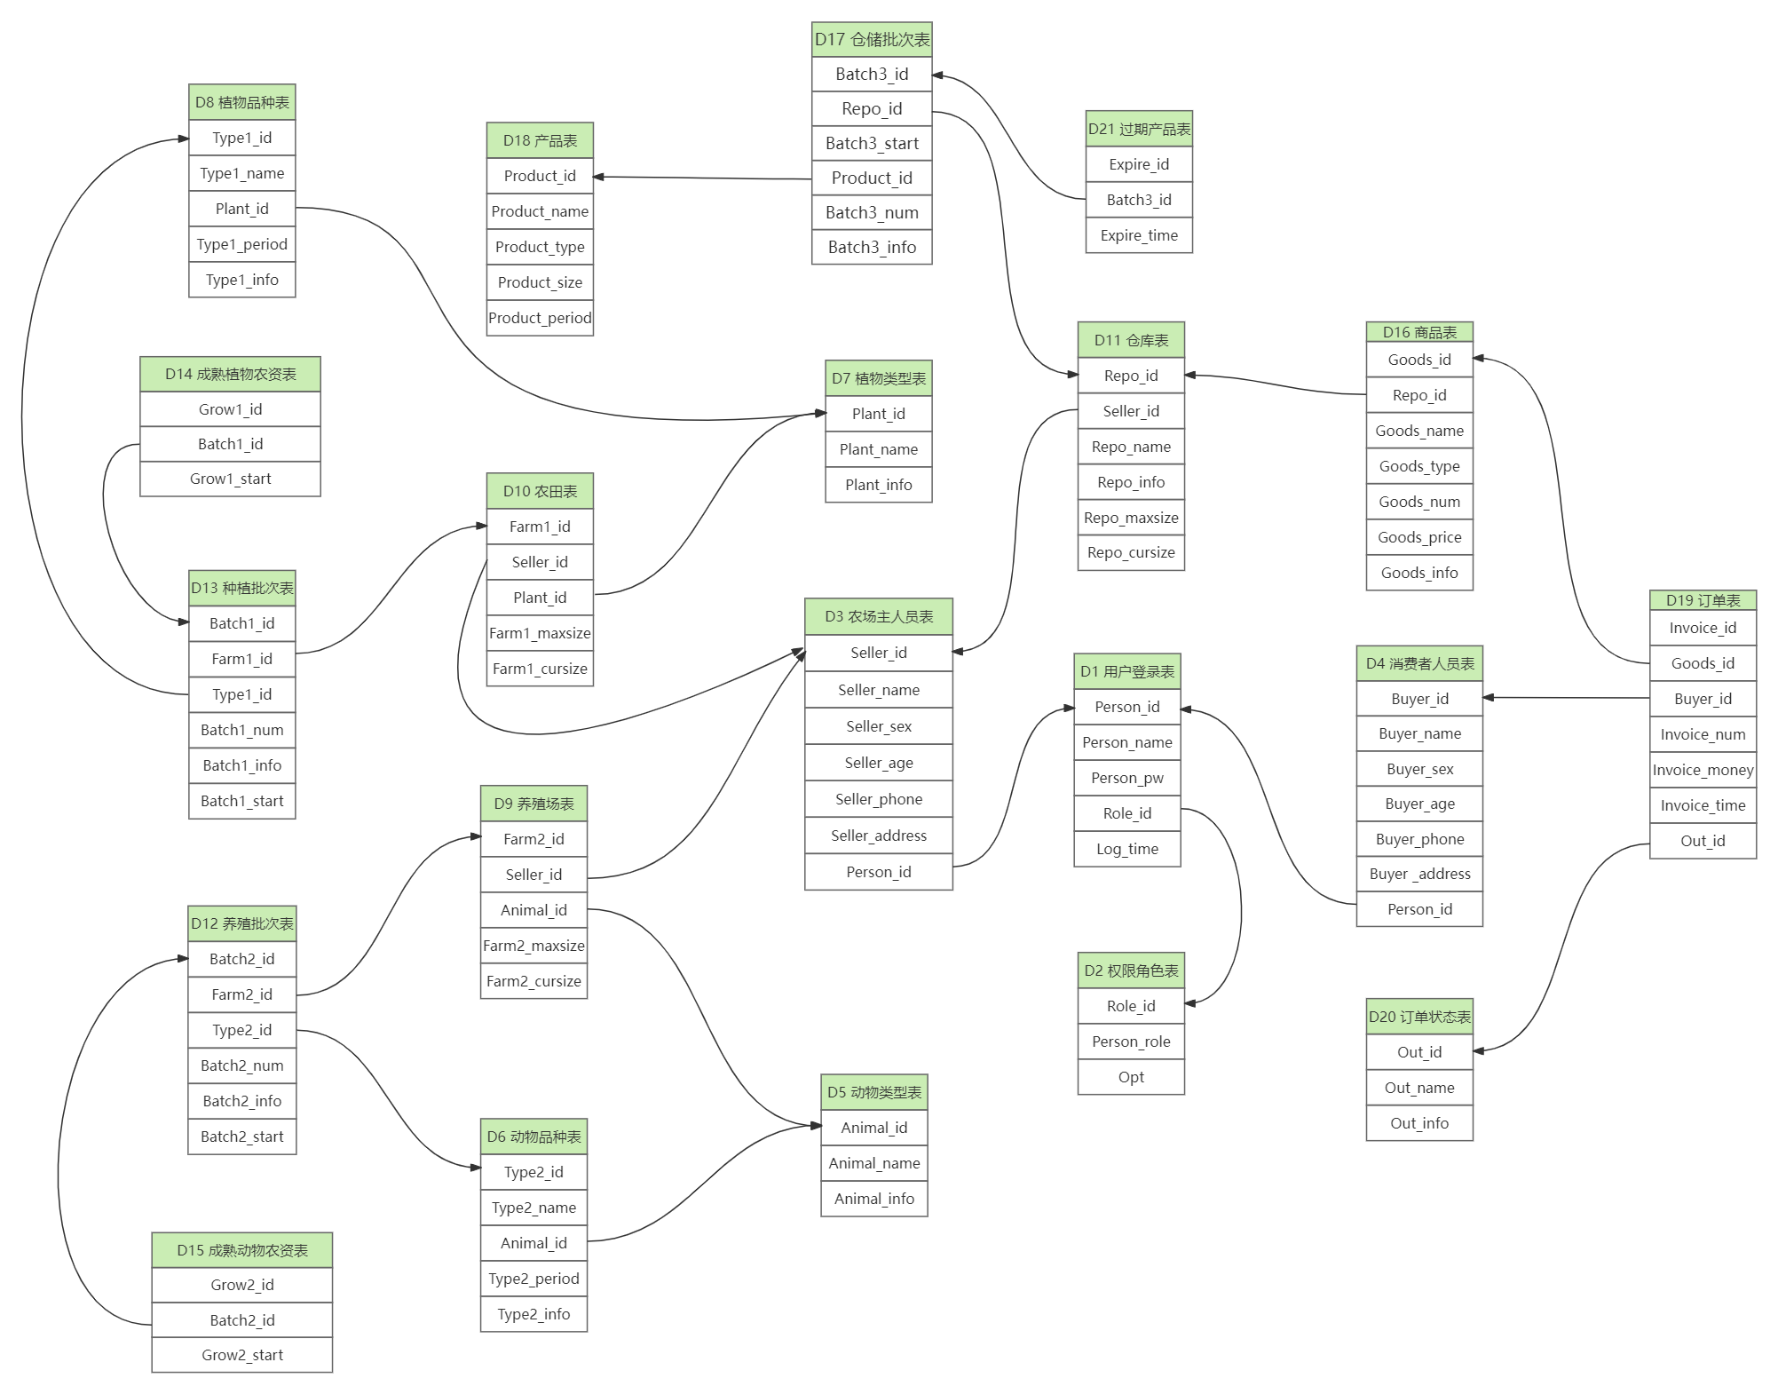
UML图

Slide 23
谢谢聆听
第20组 智慧农场管理系统

